Slide 1

חזרנו לצפון.
We returned to the north.

Slide 2
אותו דבר = The same thing
אותם דברים = The same things
אותו _______. (Single masculine)
אותה _______. (Single feminine)
אותם _______. (plural)
אותו ספר. (the same book)
אותה עוגה. ( the same cake)
אותם חברים. (the same friends)

Slide 3
אותו מקום (קיבוץ)
אותו בית.
אותו נוף.
לא אותו חודש/זמן.
לא אותם פרחים.
לא אותו טיול.

Slide 4
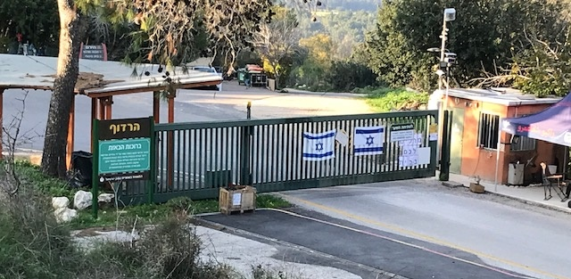
אותו מקום.
אותו קיבוץ (הרדוף)

Slide 5
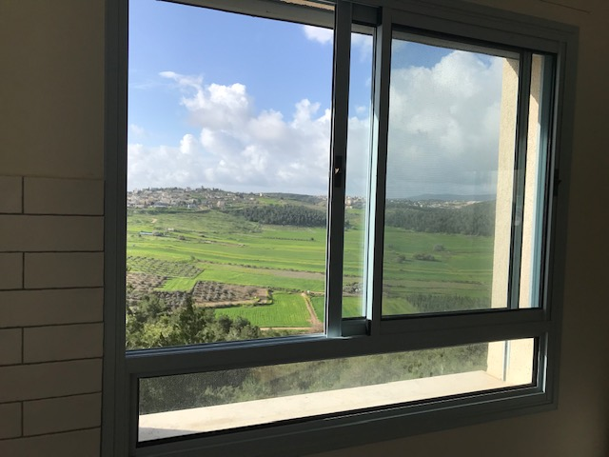
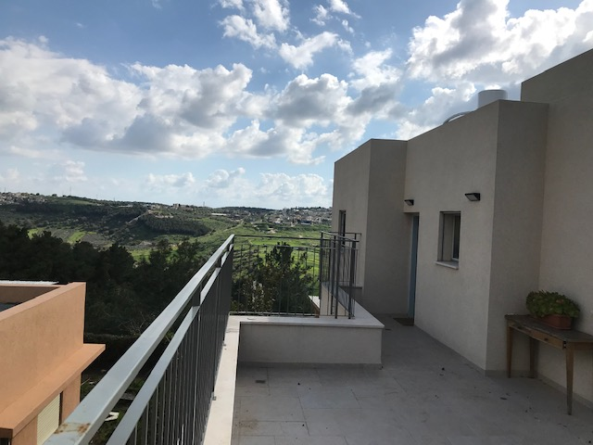
אותו בית.
אותו חלון.

Slide 6
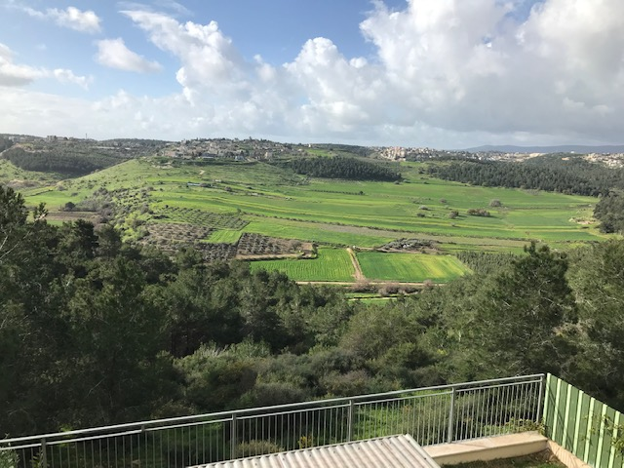
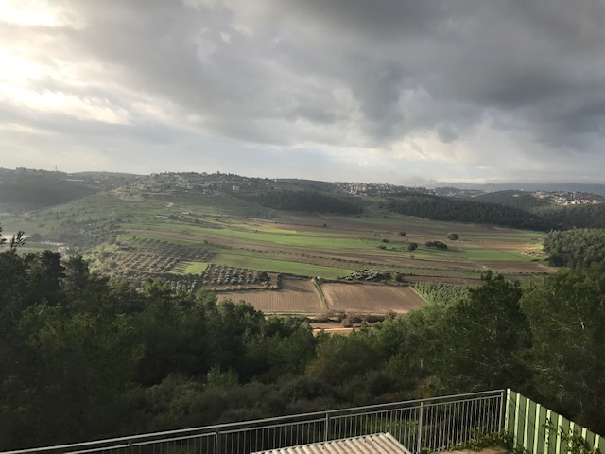
אותו הנוף – אבל לא אותו החודש.
חודש מרץ.
חודש ינואר.

Slide 7
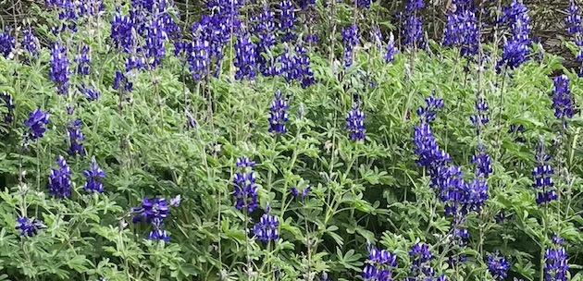
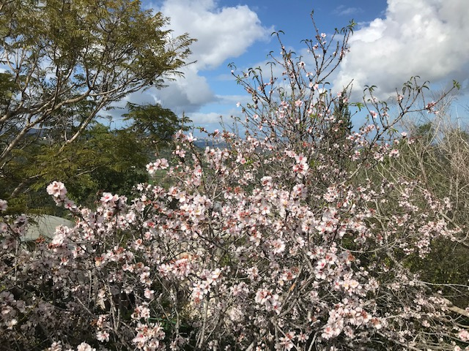
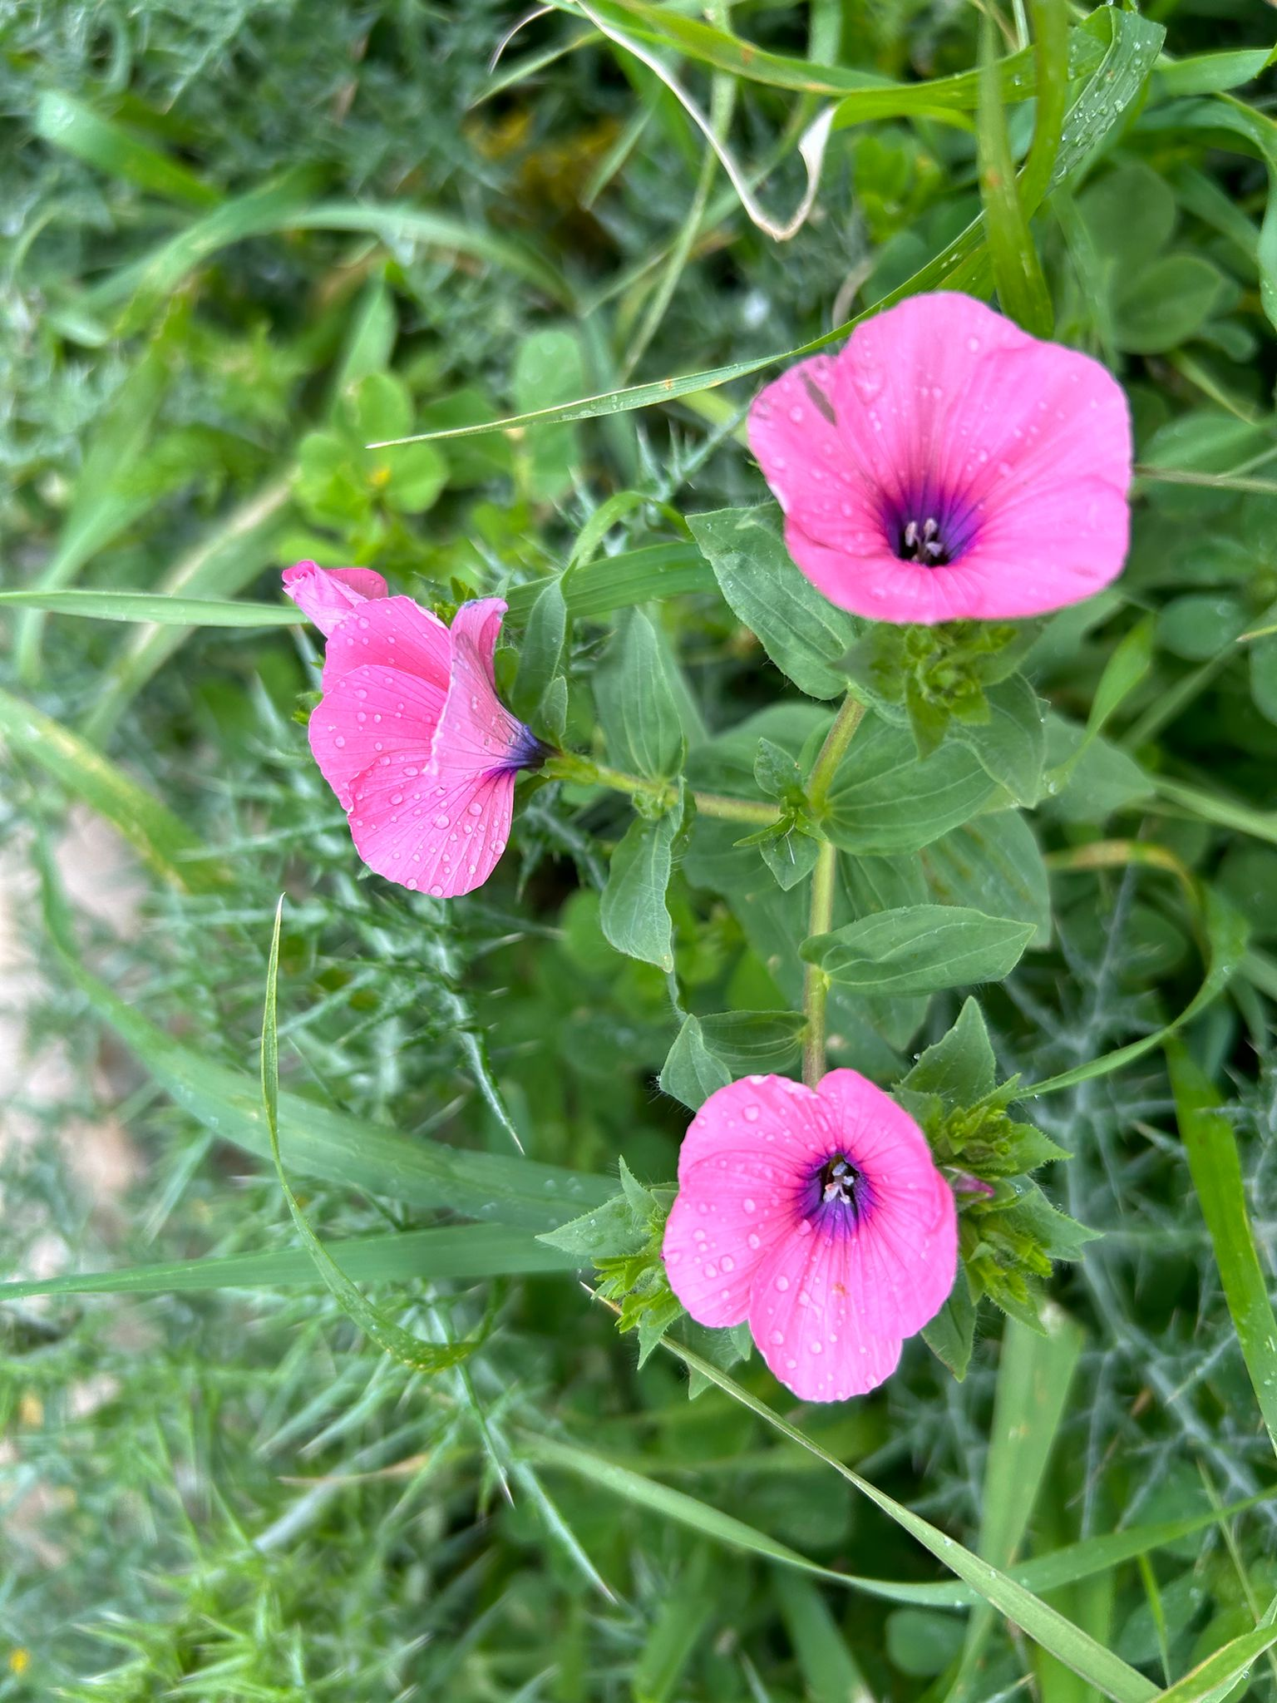
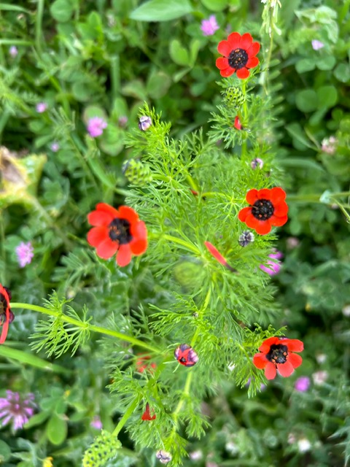
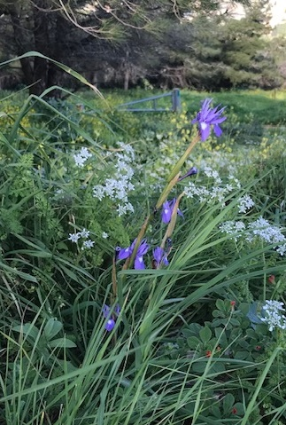
לא אותם פרחים.
צבעוני
Tulip
תוּרמוֹס Lupin
שְׁקֵדִיָה Almond tree
אִירוּס אחר-הצהרים “afternoon iris”
https://en.wikipedia.org/wiki/Moraea_sisyrinchium

Slide 8
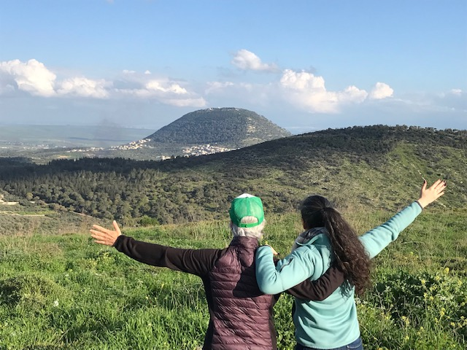
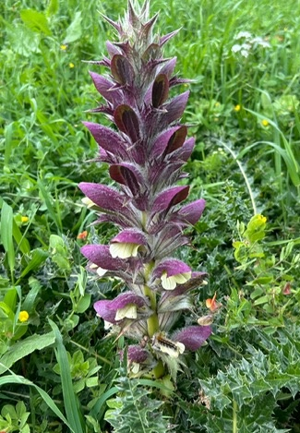
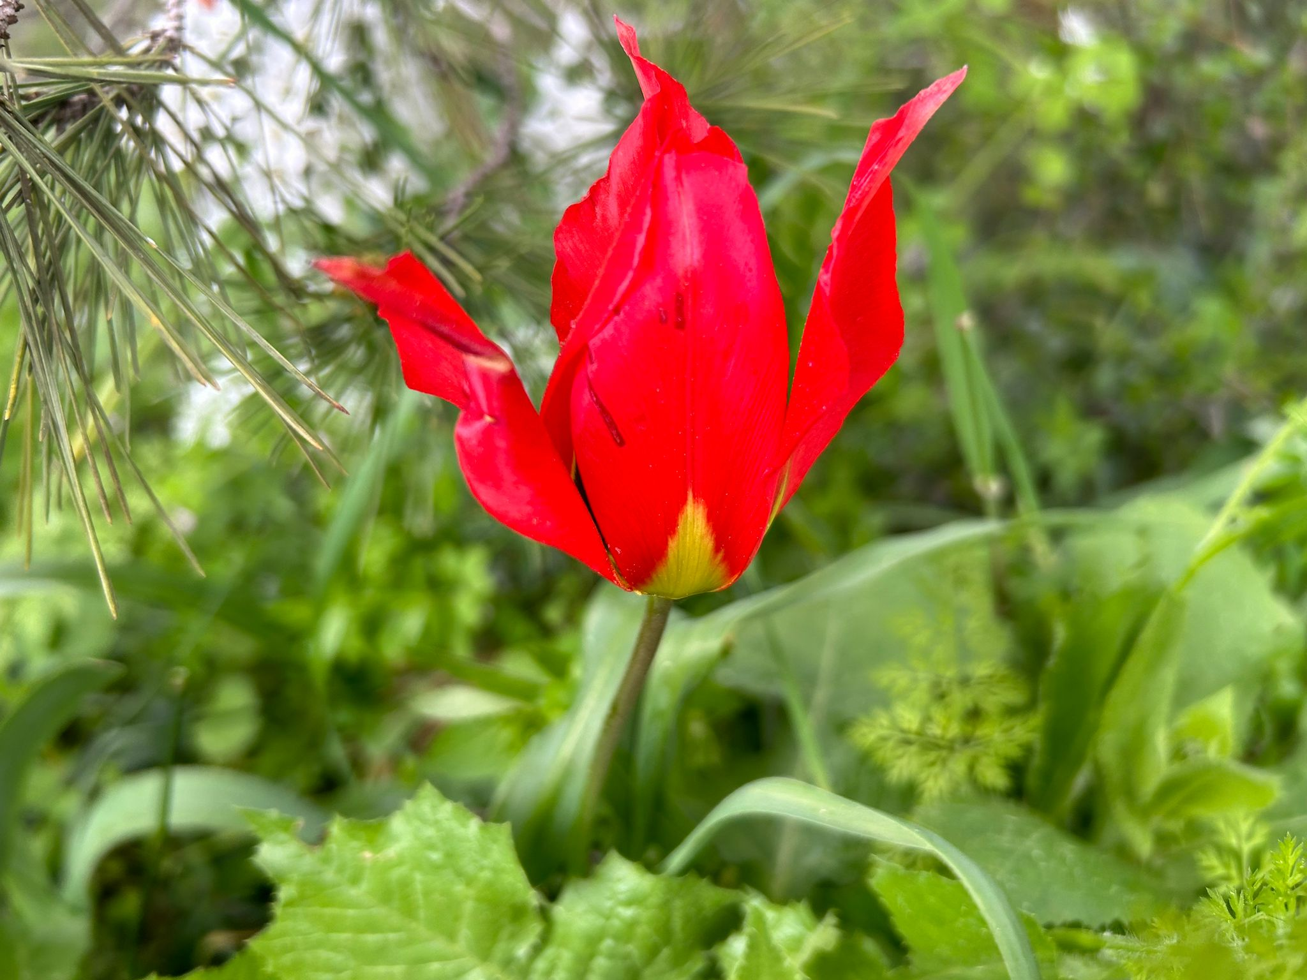
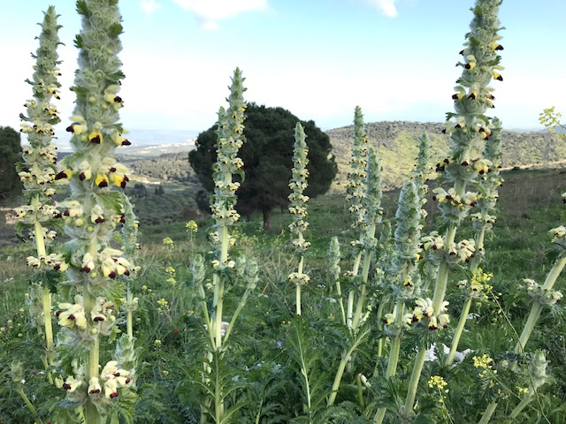
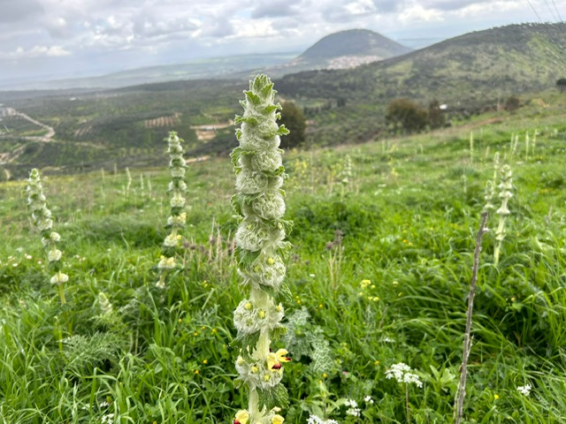
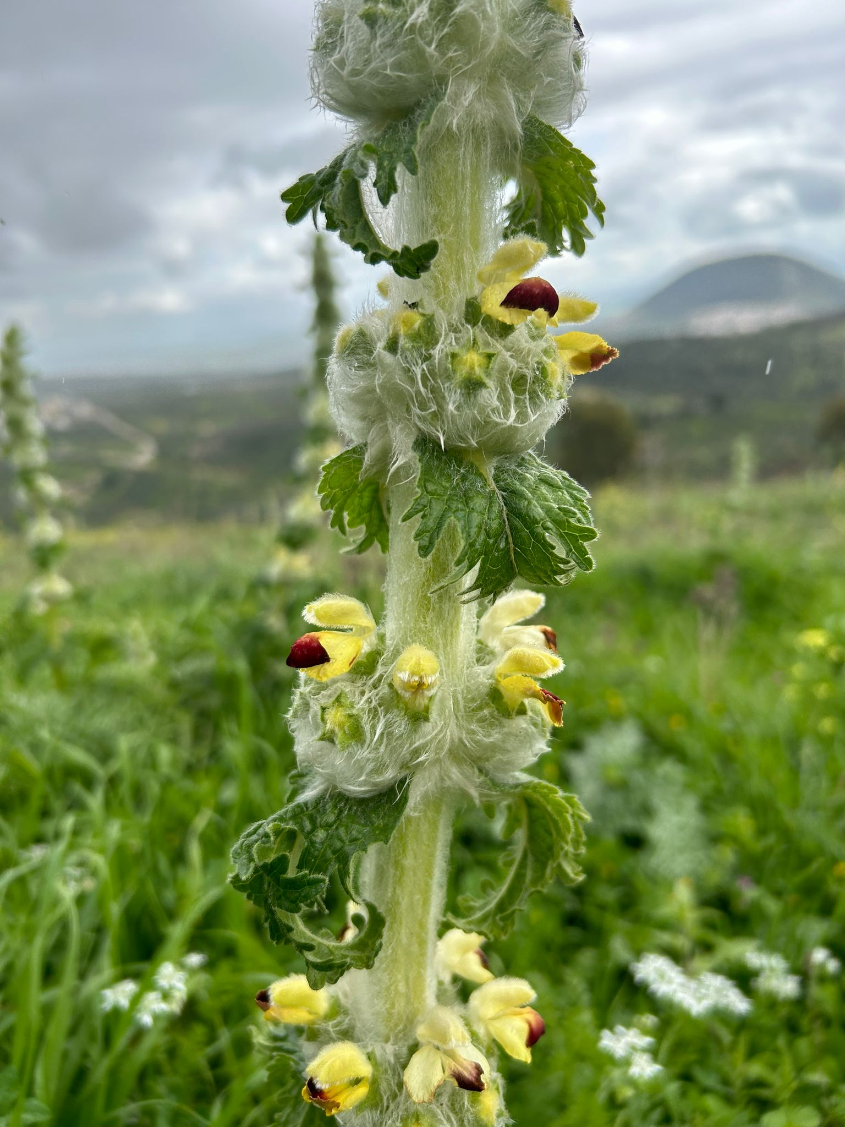
לא אותו טיול.
הר-תבור
צבעוני
Tulip
https://en.wikipedia.org/wiki/Mount_Tabor
טיול לשמורת-טבע ליד נצרת.
שמורת "האירוס הנצרתי".

Slide 9
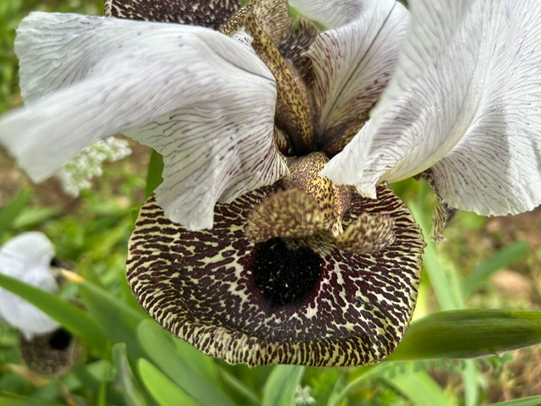
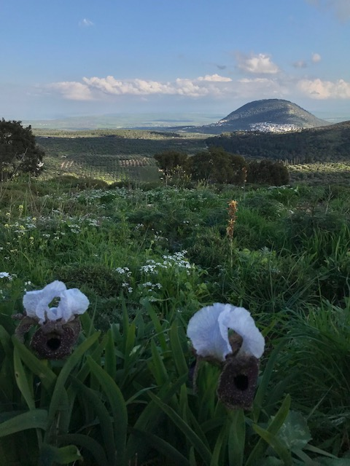
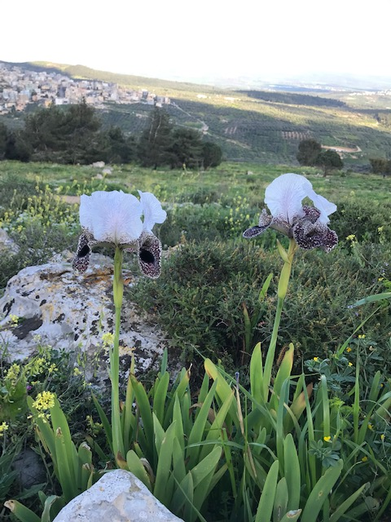
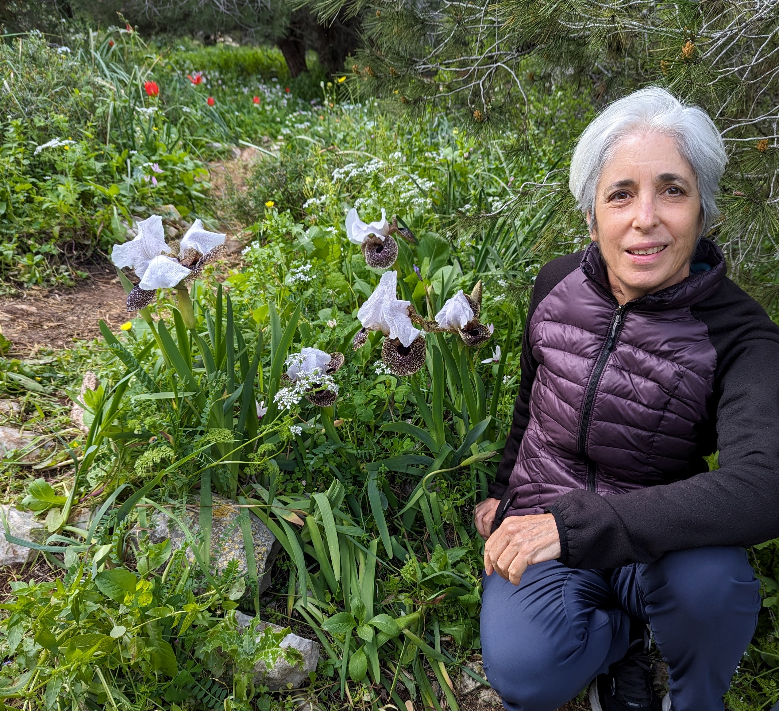
"מלך" השמורה.
אירוס נצרתי - Nazareth iris
https://en.wikipedia.org/wiki/Iris_bismarckiana

Slide 10
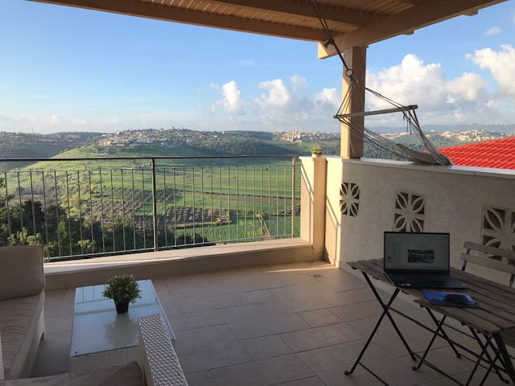
במִרפֶּסֶת (balcony) הזאת ישבתי ועשיתי (הכנתי) לכם את המצגת (PPT).
המחשב שלי

